Slide 1
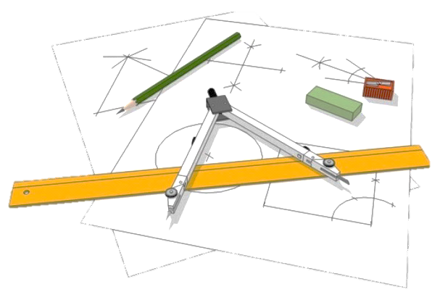
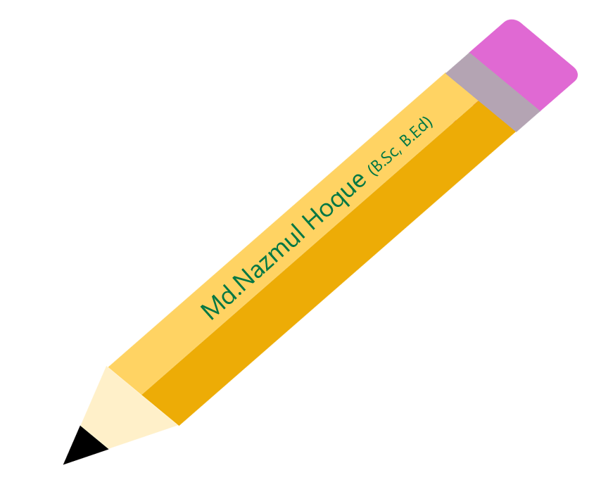
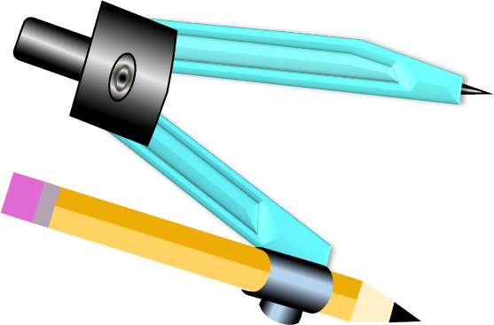
মাল্টিমিডিয়া ক্লাশে স্বাগতম

Slide 2
পরিচিতি
শিক্ষক
মোঃ নাজমুল হক
সহকারী শিক্ষক (গণিত)
শ্রীধরগুড়নই দাখিল মাদ্রাসা, আত্রাই, নওগাঁ
ইমেইলঃ nazhoq71@gmail.com
মোবাইলঃ ০১৭২৪-৬৬৭১৬৬
বিভাগঃ রাজশাহী, জেলাঃ নওগাঁ, উপজেলাঃ আত্রাই।
পাঠ
বিষয়ঃ গণিত
শ্রেণিঃ ষষ্ঠ
অধ্যায়ঃ
সময়ঃ ৪৫ মিনিট
তারিখঃ ০৭-১১-২০১৯

Slide 3
পূর্ব জ্ঞান যাচাই
রেখাংশ
A
B
AB কে কী বলে?
রশ্মি
C
D
CD এর নাম কী?
রেখা
E
F
EF কে কী বলে?

Slide 4
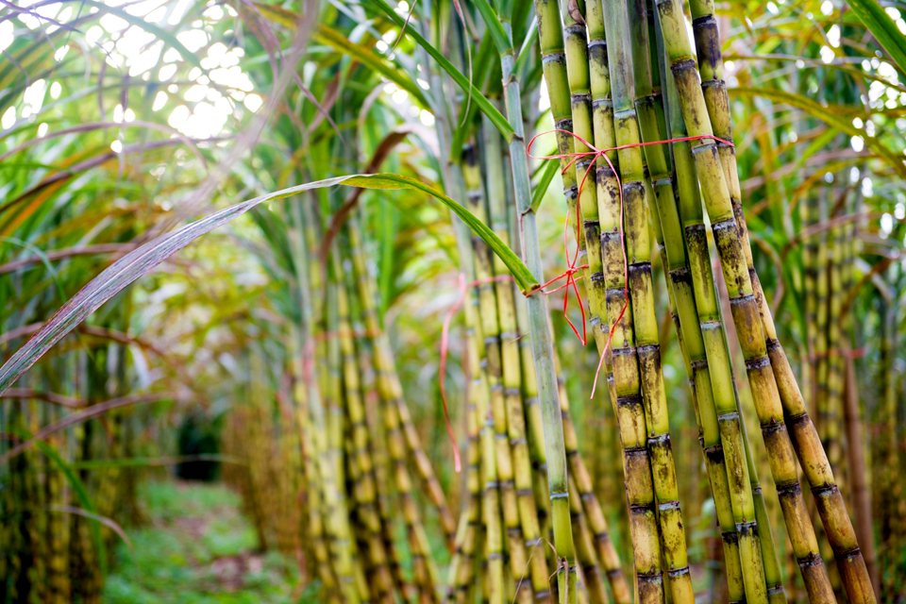
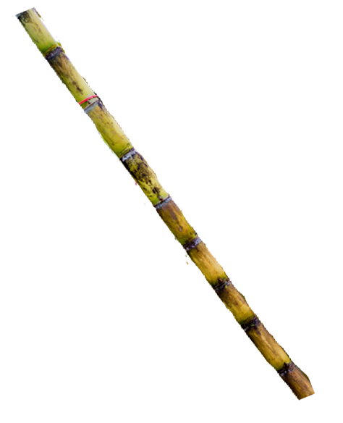
ছবিতে কী দেখতে পাচ্ছো?
আখ
এখন কী দেখতে পাচ্ছো?
একটি আখ
একটি আখ দেখতে কিসের মত?
রেখাংশের মত

Slide 5
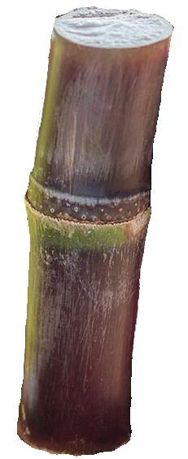
nazhoq71
আখ কাটা হলো
এখন কী দেখা গেলো?
কী দেখা গেলো?
সমান করে কাটা হলো

Slide 6
লক্ষ্য কর
কম্পাস
ছবিতে কী দেখতে পাচ্ছো?
ছবিতে কী দেখতে পাচ্ছো?
কী দেখতে পেলে?
nazhoq71
রেখাংশের সমান করে রেখাংশ কাটা হলো
এটার নাম কী?
রুলার
এটার নাম কী?

Slide 7
আজকের পাঠ
রেখাংশের সমান রেখাংশ অংকন

Slide 8
পাঠ শেষে শিক্ষার্থীরা……
1
রুলারের সাহায্যে নির্দিষ্ট দৈর্ঘের রেখাংশ আঁকতে পারবে ;
২
প্রদত্ত রেখাংশের সমান রেখাংশ আঁকতে পারবে ;
৩
অঙ্কনের বিবরণ লিখতে পারবে ;
4
অঙ্কন সঠিক হয়েছে কিনা তা যাচাই করতে পারবে।

Slide 9
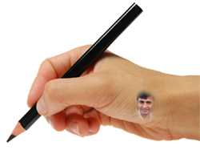
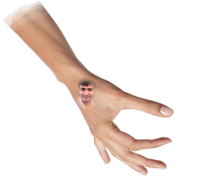
লক্ষ্য কর
৭ সে.মি
১৪ সে.মি
৯ সে.মি
১৫ সে.মি
১০ সে.মি
১১ সে.মি
১ সে.মি
১২ সে.মি
৩ সে.মি
৮ সে.মি
১৩ সে.মি
২ সে.মি
৪ সে.মি
৭ সে.মি
৬ সে.মি
৫ সে.মি
রেখাংশটির দৈর্ঘ্য কত?
৭ সে.মি
রেখাংশটির দৈর্ঘ্য কত?
রুলার

Slide 10
একক কাজ
রুলারের সাহায্যে ৫ সে.মি. দৈর্ঘ্যের রেখাংশ অঙ্কন কর।

Slide 11
লক্ষ্য কর
a একটি রেখাংশ
কী দেওয়া আছে?
কী দেওয়া আছে?
a
A
B
C
AC রশ্মি থেকে a রেখাংশের সমান করে AB রেখাংশ কেটে নেয়া হলো।
AC একটি রশ্মি
কী করা হলো?
কী নেয়া হলো?

Slide 12
জোড়ায় কাজ
একটি রেখাংশের দৈর্ঘ্য 6 সে.মি। এর সমান করে রেখাংশ আঁকতে হবে।
(অঙ্কনে চিহ্ন ও বিবরণ আবশ্যক)

Slide 13
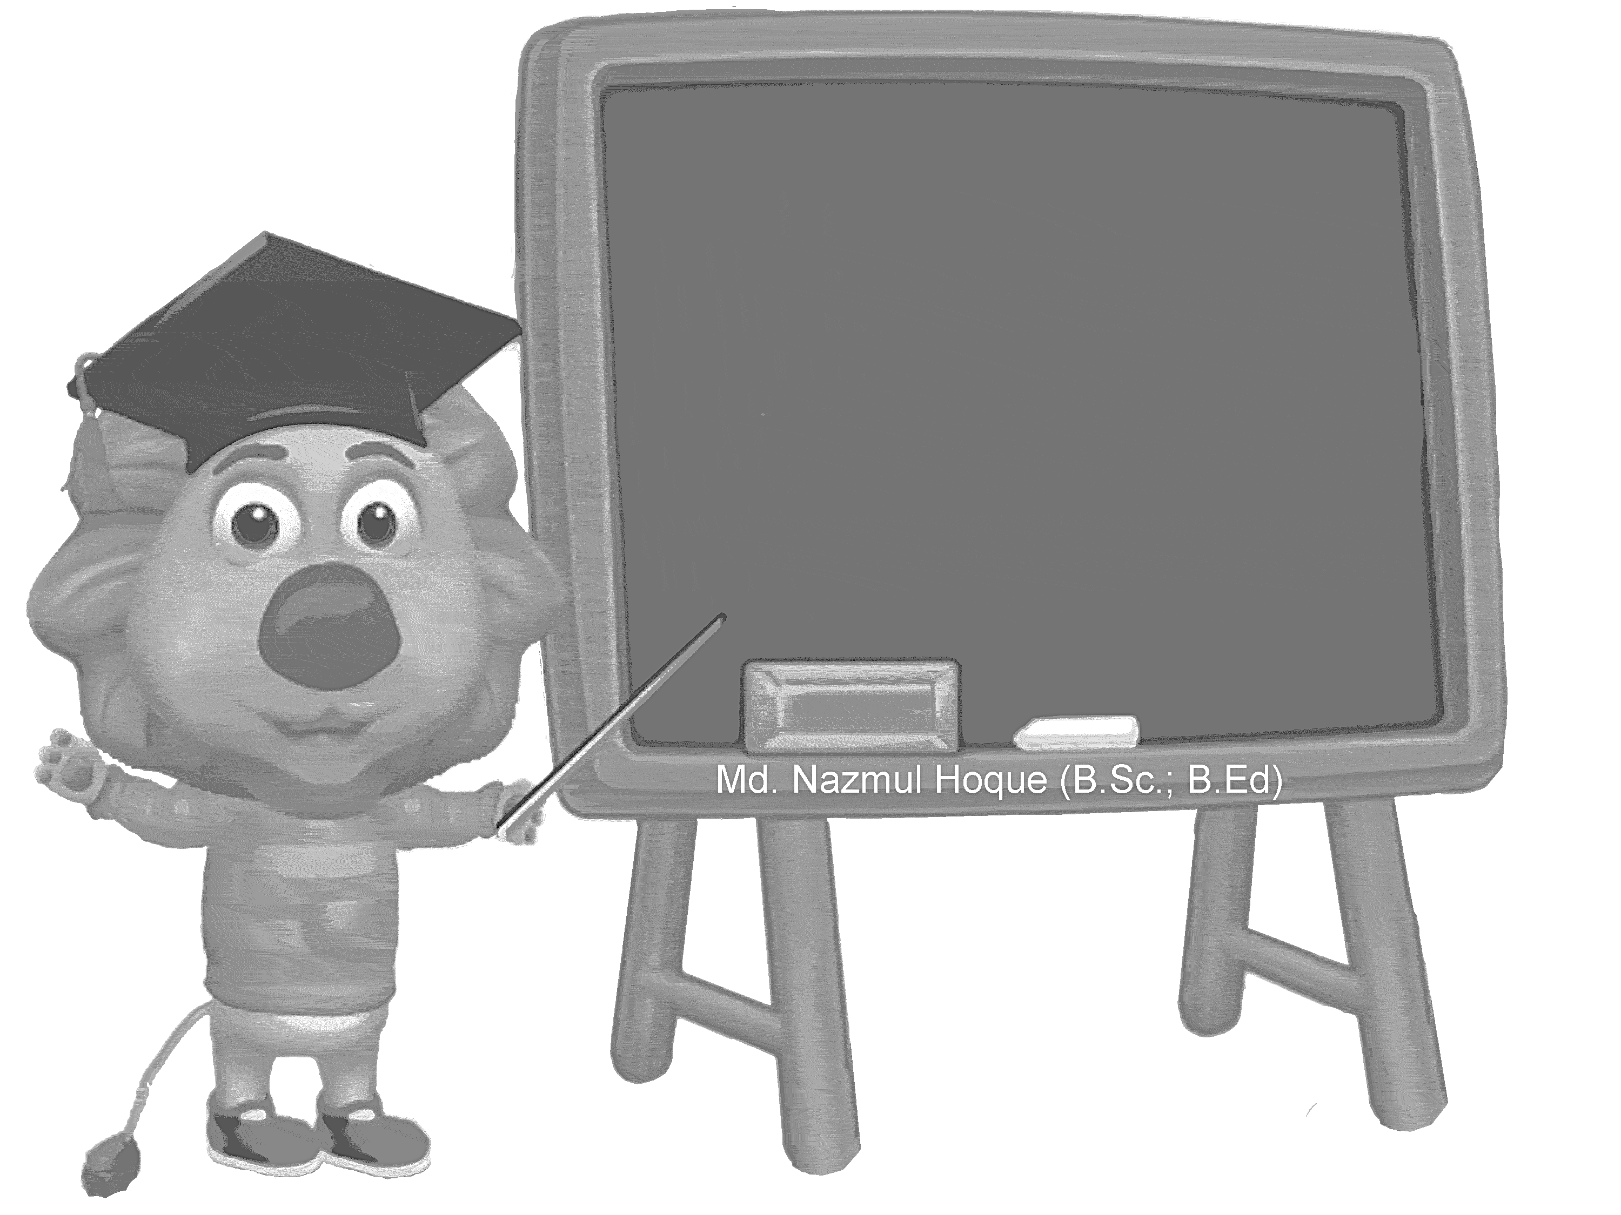
আরেকজন বোর্ডে এসো
রূলার ও কম্পাসের সাহায্যে ৮ সে.মি রেখাংশের সমান একটি রেখাংশ আঁক।
এবার রূলার কম্পাসের সাহায্যে যাচাই করে দেখি অঙ্কিত রেখাংশ সঠিক হয়েছে কীনা?
একজন বোর্ডে এসো
রুলারের সাহায্যে ৮ সে.মি একটি রেখংশ আঁক।

Slide 14
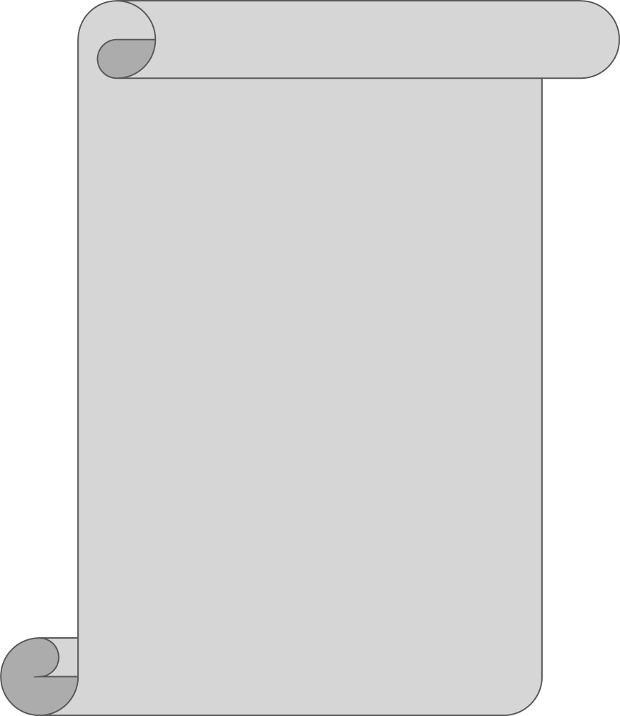
৫ জন করে দলে ভাগ হয়ে আলোচনা করে পোস্টার পেপারে আঁকি (চিহ্ন ও বিবরণ সহ)।
অঙ্কন শেষে প্রতি দল থেকে একজন দলনেতা এসে অঙ্কন সঠিক কয়েছে কীনা যাচাই করে দেখাও।
দলগত কাজ
একটি রেখাংশের সমান করে রেখাংশ আঁকতে হবে।

Slide 15
মূল্যায়ন
2। কোনটি সঠিক?
(i) রেখার নির্দিষ্ট দৈর্ঘ্য নেই।
(ii) রশ্মির কোনো প্রান্ত বিন্দু নেই।
(iii) রেখাংশের দুইটি প্রান্তবিন্দু আছে
(ক) (i) (ii)
(খ) (i) ও (iii)
(গ) (ii) ও (iii)
(ঘ) (i) , (ii) ও (iii)
১। রুলারের প্রতি সেন্টিমিটারকে ……. ভাগে দাগ কাটা থাকে।
(ক) ৩ ভাগে
(খ) ৭ ভাগে
(গ) ৯ ভাগে
(ঘ) ১০ ভাগে

Slide 16
বাড়ির কাজ
৮ সে.মি রেখাংশকে সমদ্বিখন্ডিত করতে হবে।

Slide 17
সবাইকে ধন্যবাদ

